Slide 1
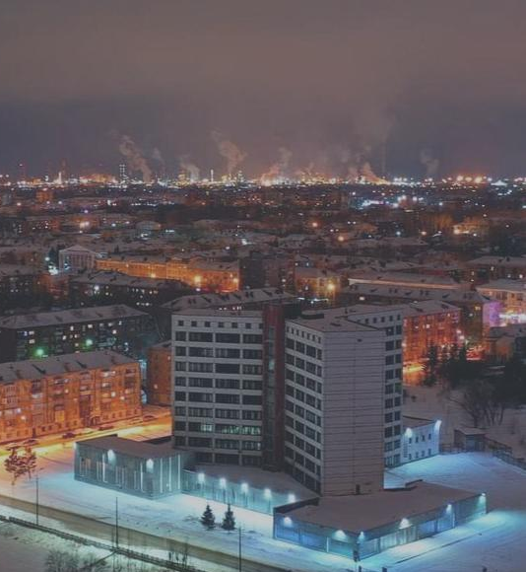
XV международная конференция
«ТЕХНОЛОГИИ ИНЖЕНЕРНОГО БУДУЩЕГО»
ТРЕБОВАНИЯ К ОФОРМЛЕНИЮ ПРЕЗЕНТАЦИИ
Презентация должна содержать 10-15 слайдов и выполнена в корпоративном формате.
Шрифт, используемый в презентации – Arial. Цвет – черный.
Для выделения или акцента на фрагменте текста в презентации допускается использование одного дополнительного цвета.
Размер текста подбирается в зависимости от содержимого слайда, желательно, единый для всей презентации.
Границы текста и иллюстрации не должны выходить за пределы границы слайда, а также не должны заходить на элементы шаблона презентации.
Старайтесь не перенасыщать презентацию большим количеством текста.
Ваша презентация должна помогать слушателям понять ваш доклад.
Картинки в презентации должны быть хорошего качества.
Не допускается использование своего шаблона или стандартного шаблона презентации.
Время выступления – 5-7 минут, ответы на вопросы – не более 10 минут.

Slide 2
XV международная конференция
«ТЕХНОЛОГИИ ИНЖЕНЕРНОГО БУДУЩЕГО»
МОЛОДЕЖНАЯ СЕКЦИЯ
НАЗВАНИЕ ДОКЛАДА
Автор: Фамилия Имя Отчество, студент/магистрант/обучающийся/молодой специалист N-го курса/класса/года работы
образовательная организация (наименование образовательной организации по уставу)/ организации
Научный руководитель: Фамилия Имя Отчество, ученая степень, должность
ПАО «ОНХП»
2025

Slide 3
XV международная конференция
«ТЕХНОЛОГИИ ИНЖЕНЕРНОГО БУДУЩЕГО»
Актуальность
Современное состояние проблемы, научно-практическая значимость
Цель
Указывается цель исследования
Задачи
Указываются задачи исследования
2

Slide 4
XV международная конференция
«ТЕХНОЛОГИИ ИНЖЕНЕРНОГО БУДУЩЕГО»
Объект исследования
Предмет исследования
3

Slide 5
XV международная конференция
«ТЕХНОЛОГИИ ИНЖЕНЕРНОГО БУДУЩЕГО»
В этом разделе размещается краткое описание исследования, можно разместить схемы, иллюстрации, примеры.
Схемы
Иллюстрации
Примеры
…
…
…
4

Slide 6
XV международная конференция
«ТЕХНОЛОГИИ ИНЖЕНЕРНОГО БУДУЩЕГО»
В этом разделе размещается краткое описание исследования, можно разместить схемы, иллюстрации, примеры.
Схемы
Иллюстрации
Примеры
…
…
…
5

Slide 7
XV международная конференция
«ТЕХНОЛОГИИ ИНЖЕНЕРНОГО БУДУЩЕГО»
В этом разделе размещается краткое описание исследования, можно разместить схемы, иллюстрации, примеры.
Схемы
Иллюстрации
Примеры
…
…
…
6

Slide 8
XV международная конференция
«ТЕХНОЛОГИИ ИНЖЕНЕРНОГО БУДУЩЕГО»
ЭКОНОМИЧЕСКОЕ ОБОСНОВАНИЕ
(Этот слайд включается в презентацию, если есть данный раздел в исследовательской работе)
Полученный эффект от внедрения
Методика расчета
Описание полученного эффекта от внедрения
Описание методики расчета
7

Slide 9
XV международная конференция
«ТЕХНОЛОГИИ ИНЖЕНЕРНОГО БУДУЩЕГО»
ВЫВОДЫ
Здесь размещаются выводы по теме исследования
8

Slide 10
XV международная конференция
«ТЕХНОЛОГИИ ИНЖЕНЕРНОГО БУДУЩЕГО»
БИБЛИОГРАФИЧЕСКИЙ СПИСОК
9

Slide 11
https://onhpgroup.com
https://mc.onhpgroup.com
conference@onhpgroup.com
644050, Российская Федерация,
г. Омск, Бульвар Инженеров, д. 1
АСТАНА
БЕЛГРАД
МОСКВА
ОМСК
САНКТ-ПЕТЕРБУРГ
ТАШКЕНТ

